Slide 1
ВЕСЁЛЫЕ СТАРТЫ
НА БАЗЕ
МОУ «Кизильская школа № 1»

Slide 2
Цели:
• Развитие физических качеств и развитие личности ребёнка на основе овладения физической культурой.
• Развитие волевых качеств, стремление выполнить задание быстро и точно.
• Воспитание "здорового духа соперничества”.
• Воспитание чувства коллективизма, товарищества, взаимовыручки.
Предварительная работа: игроки заранее выбрали капитана, придумали названия команд, девиз.

Slide 3
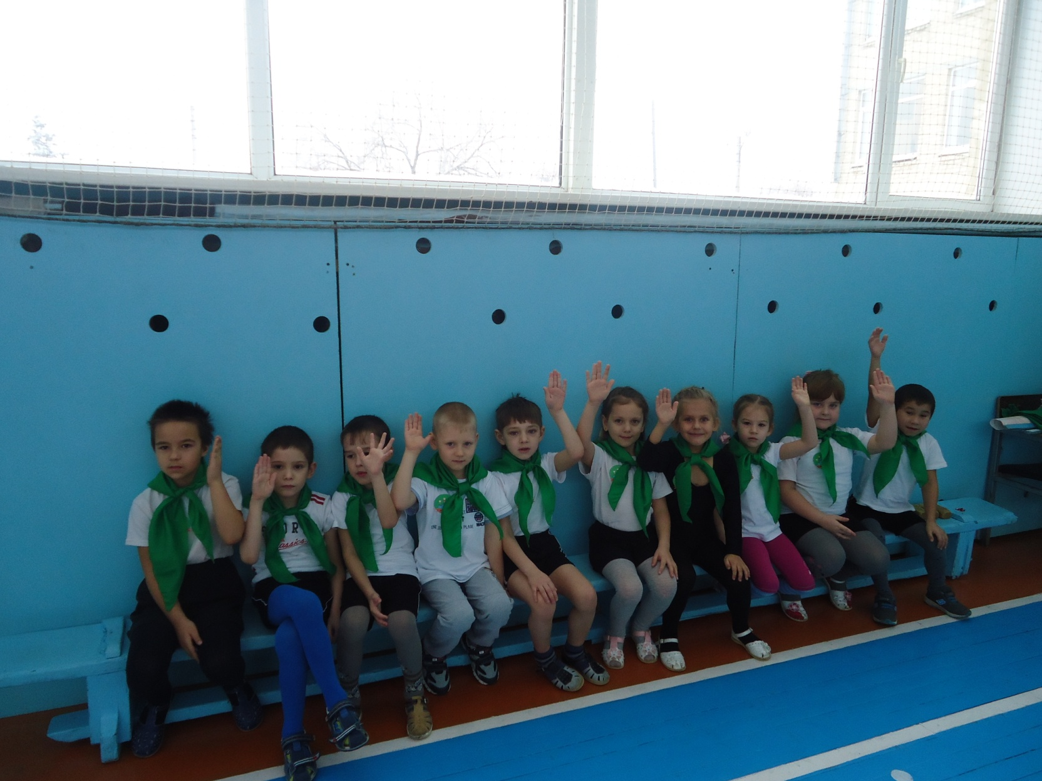
Команда "Верные друзья"
Девиз1: Мы команда хоть куда!
В спорте все мы мастера.
Будем бегать, мяч гонять,
За победу воевать

Slide 4
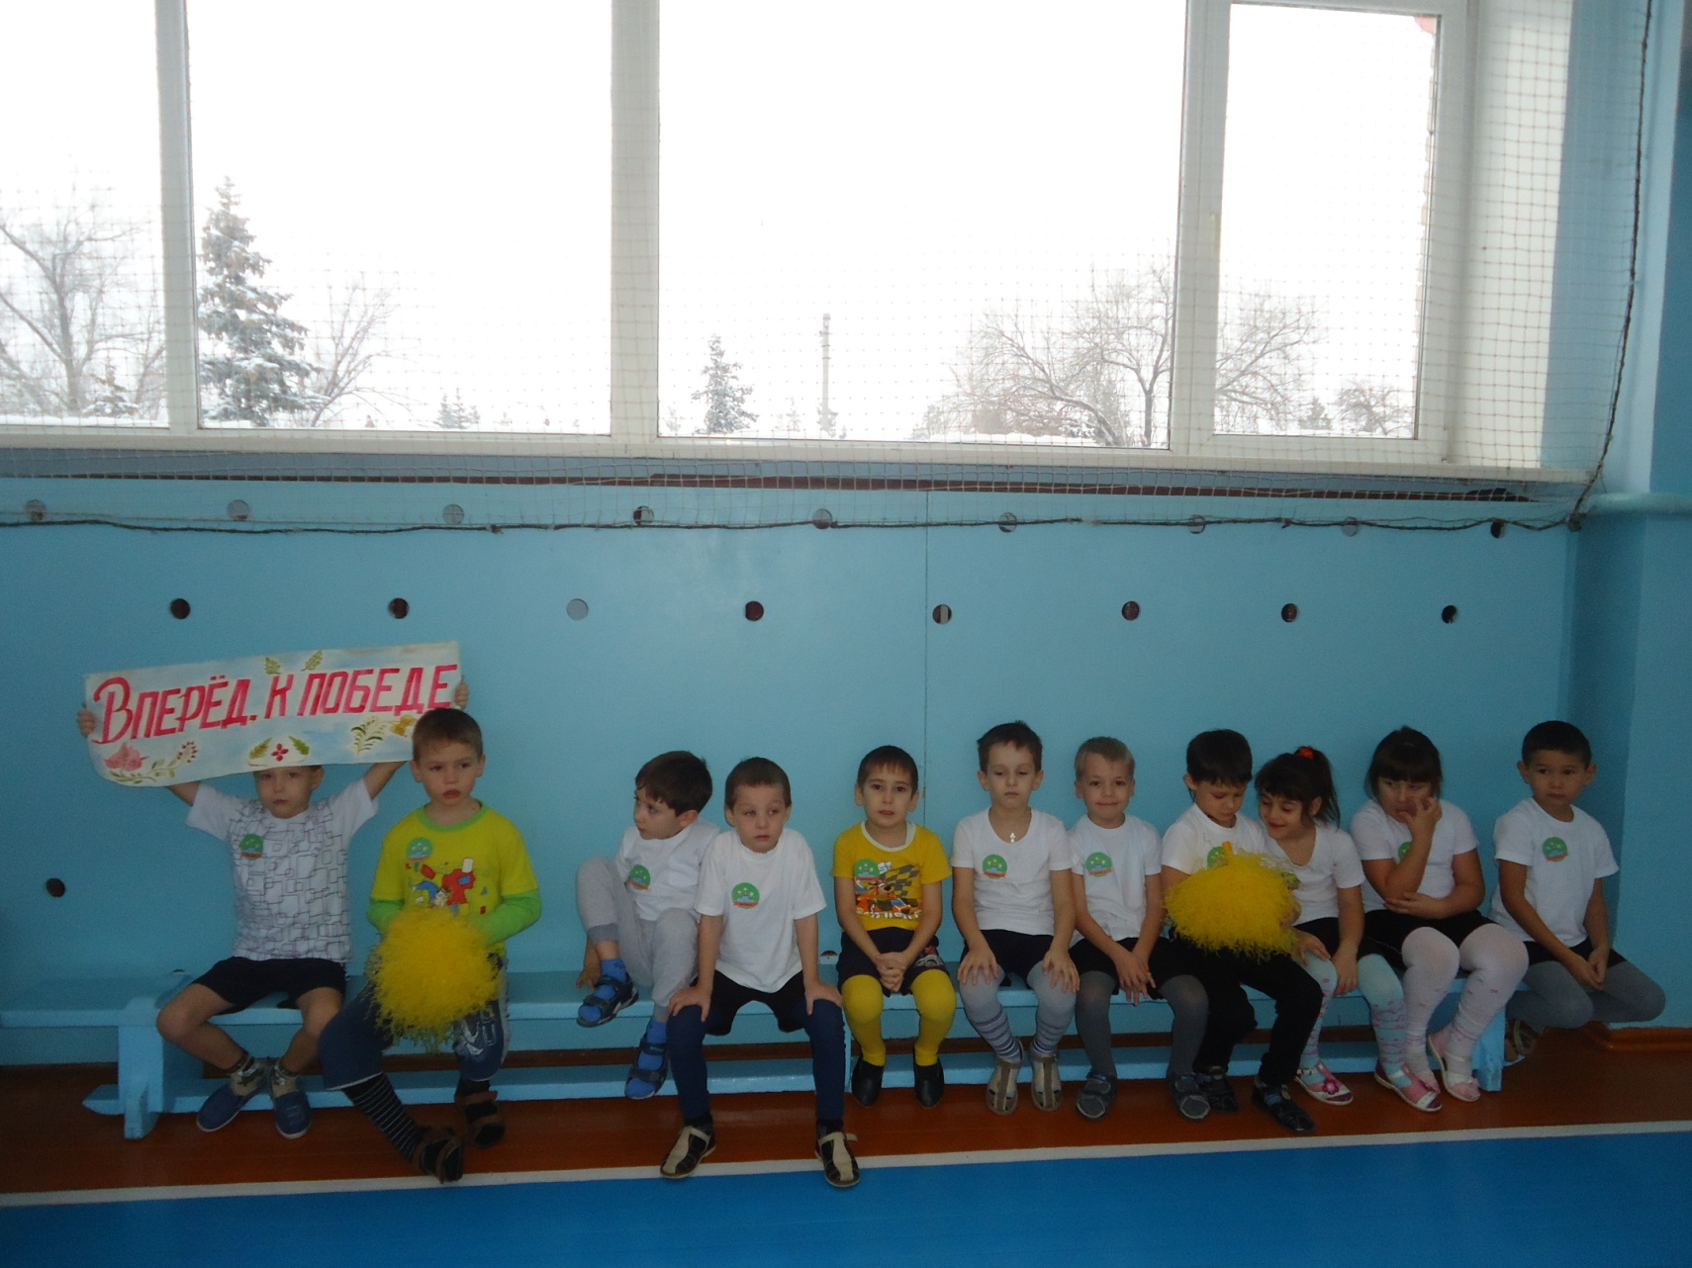
Наши ребятишки Очень любят книжки.
И в футболе, и в борьбе — Ну во всем они на коне!

Slide 5
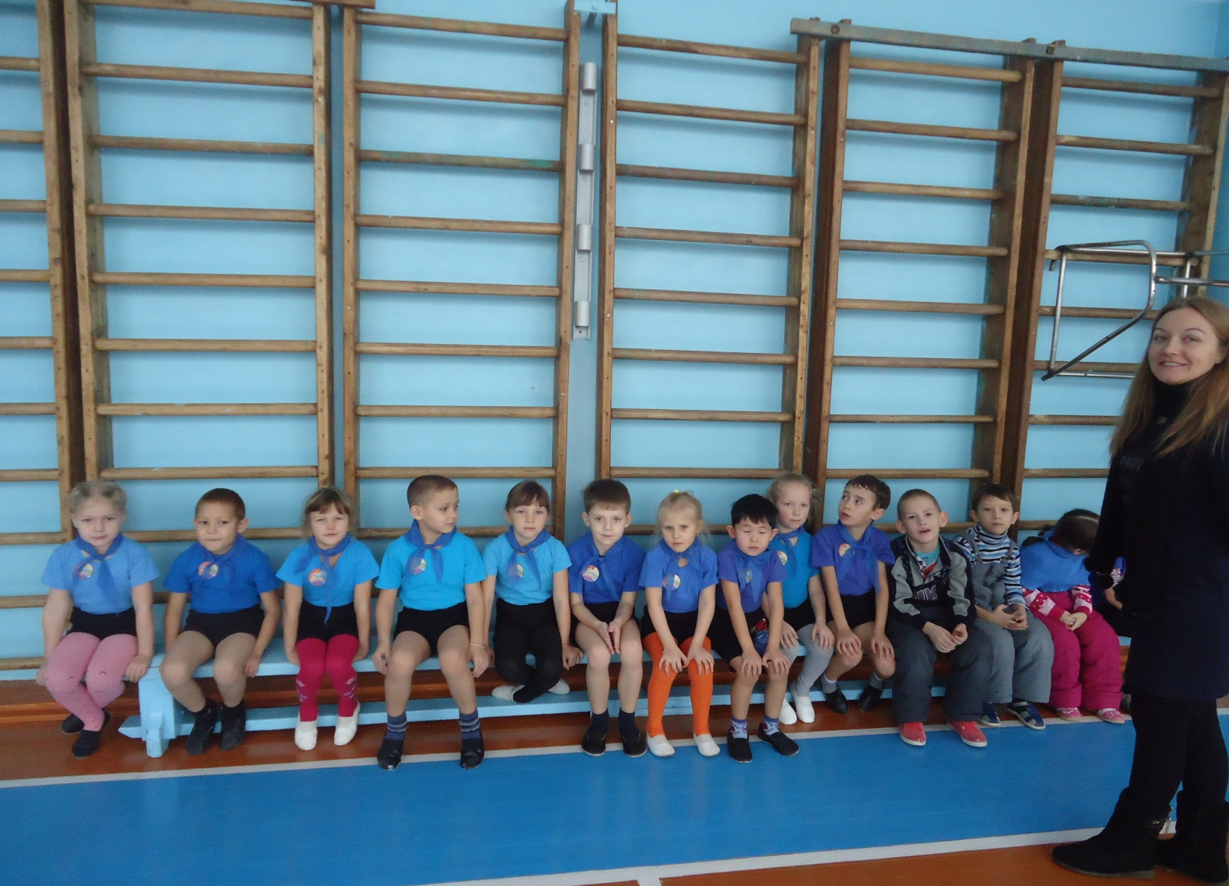
Наш соперник так силен, Уважаем мы его! Но ребята наши лучше, Посмотри на капитана!

Slide 6
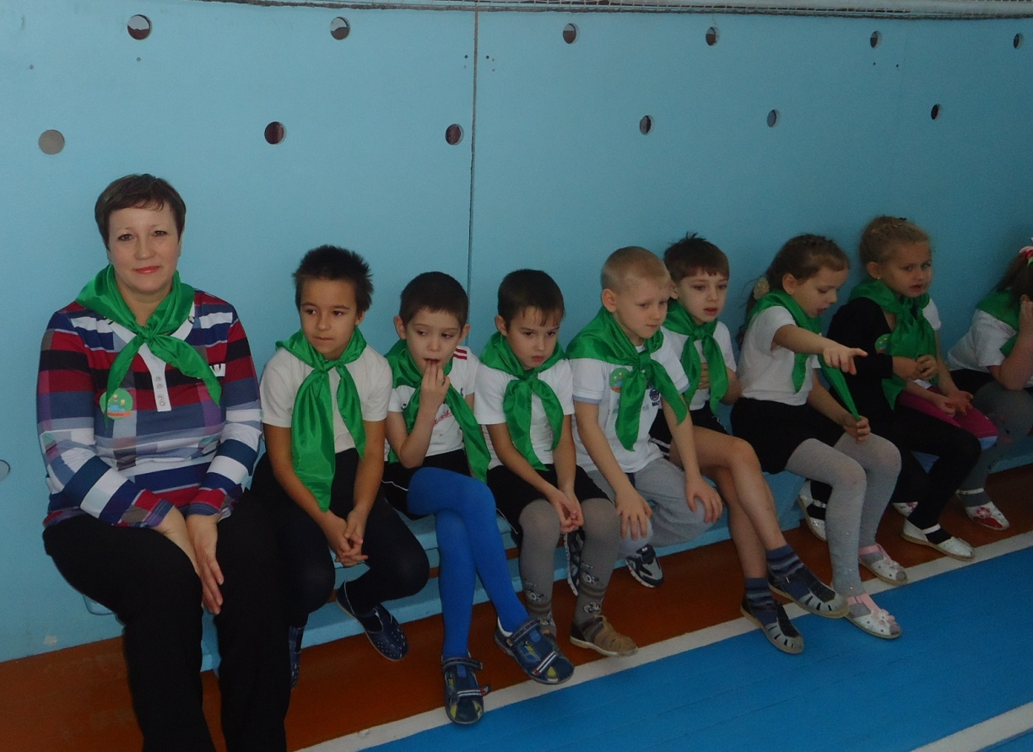
Модные шорты, крутые майки, Наша команда просто зайки! Хоть всю планету обойти, Лучше наших нигде не найти!

Slide 7
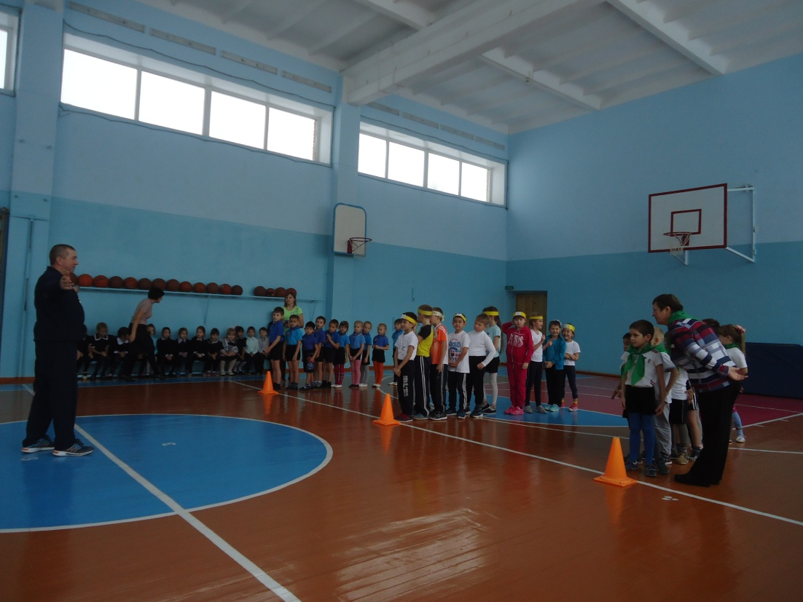
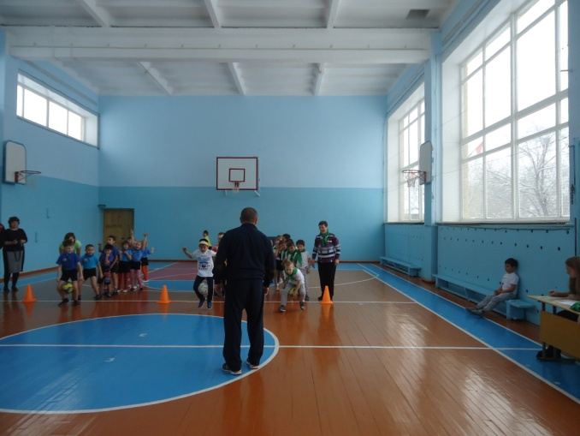
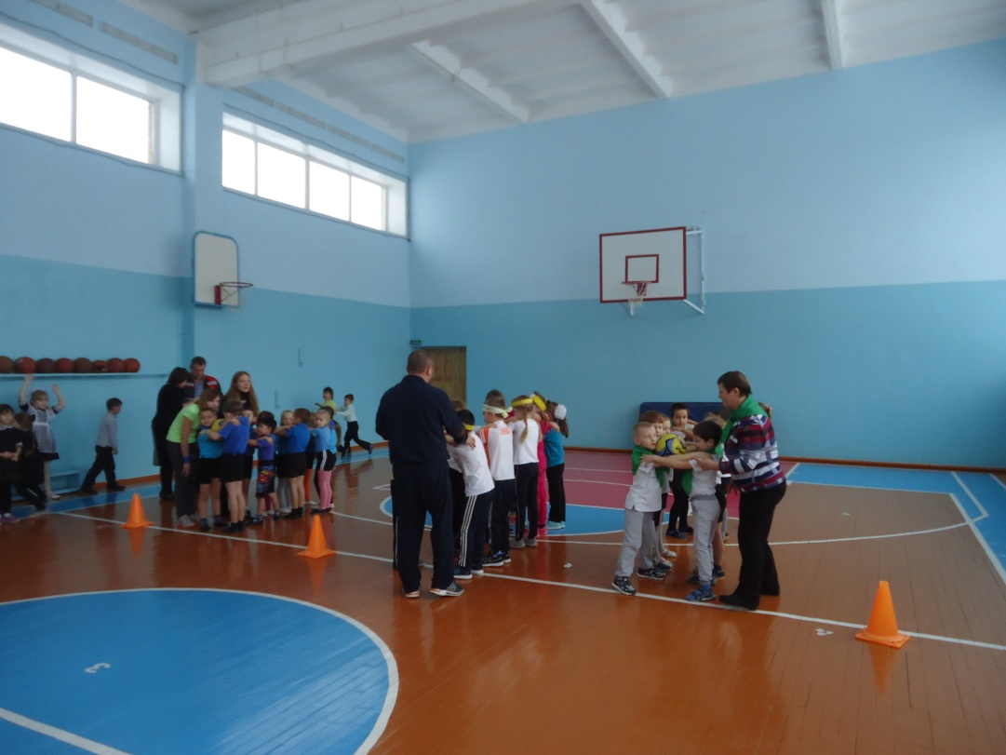
Внимательно слушаем задание!

Slide 8
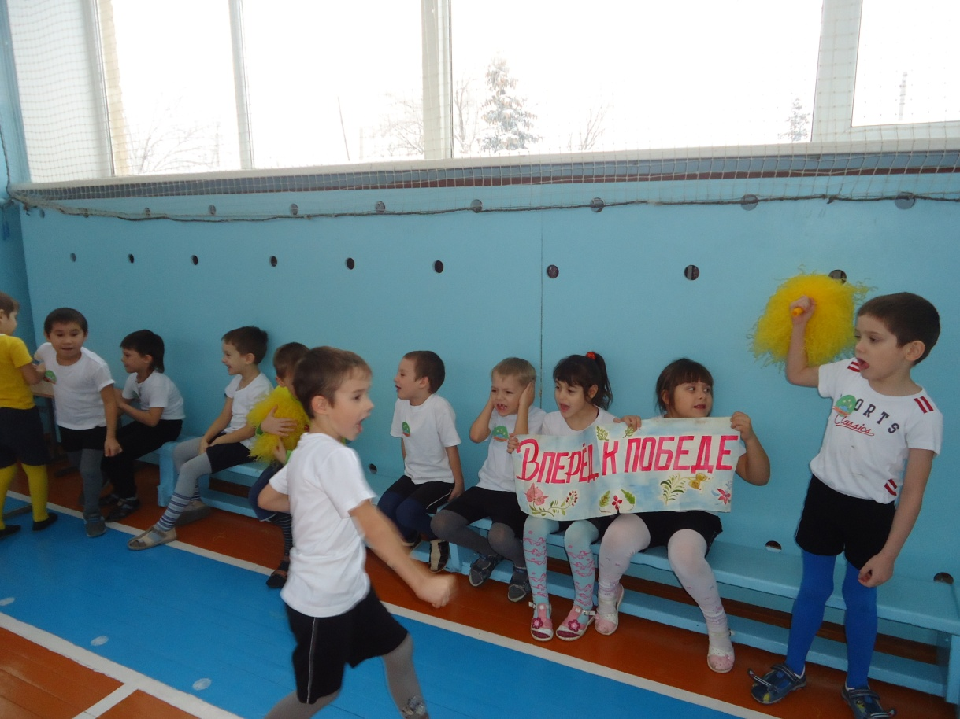
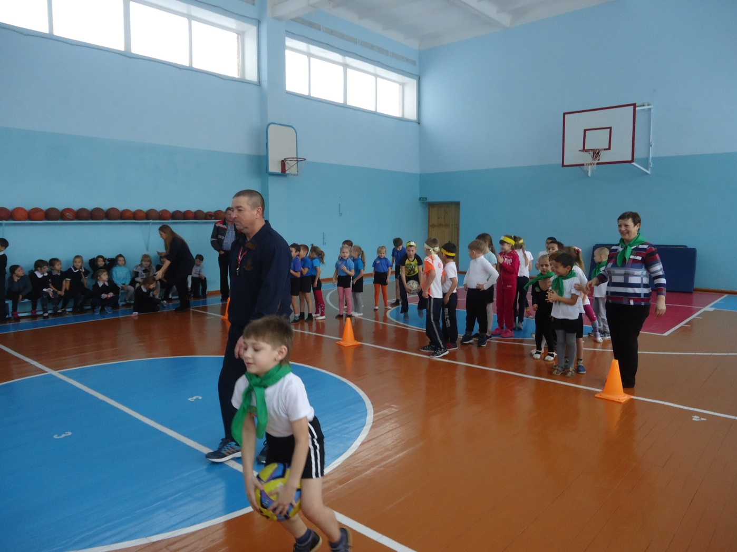
Вперёд к победе!

Slide 9
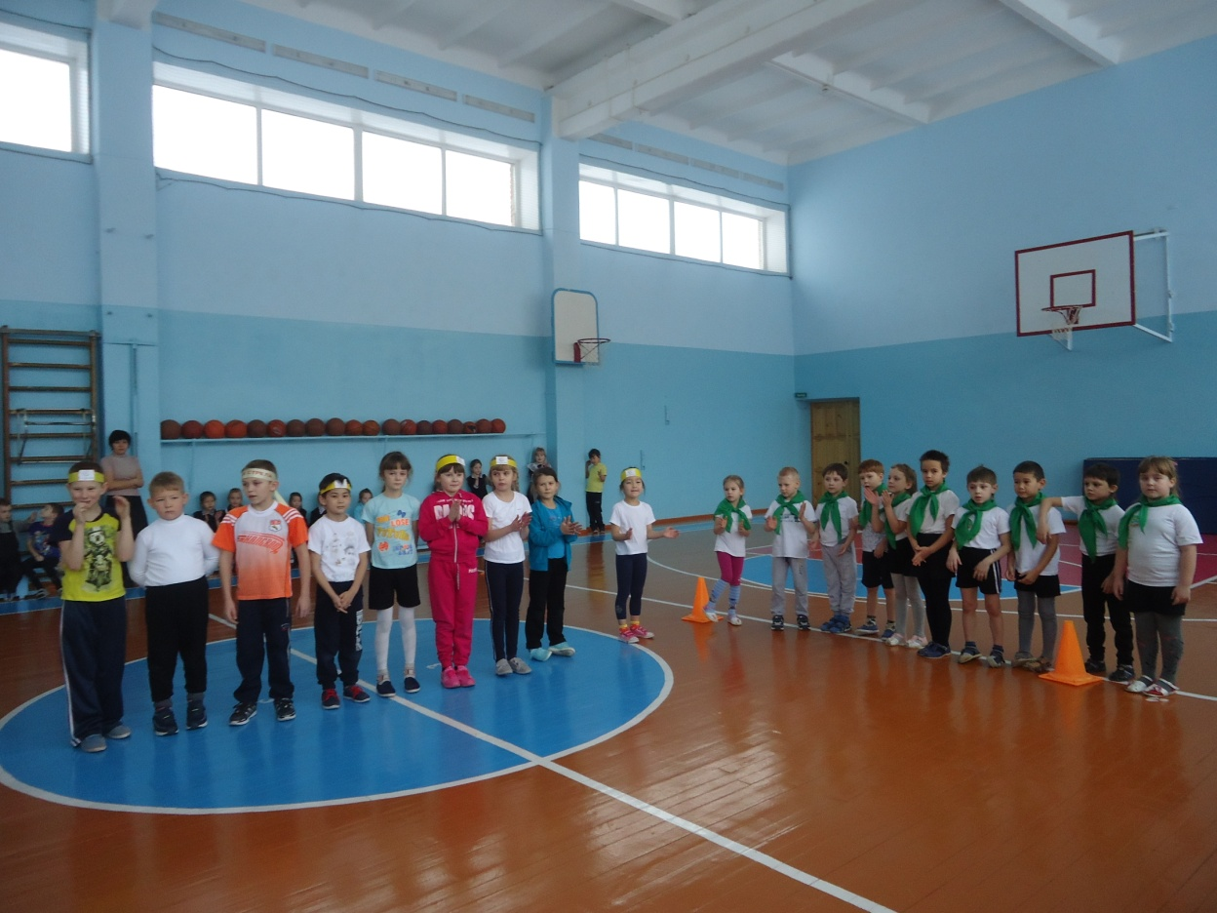
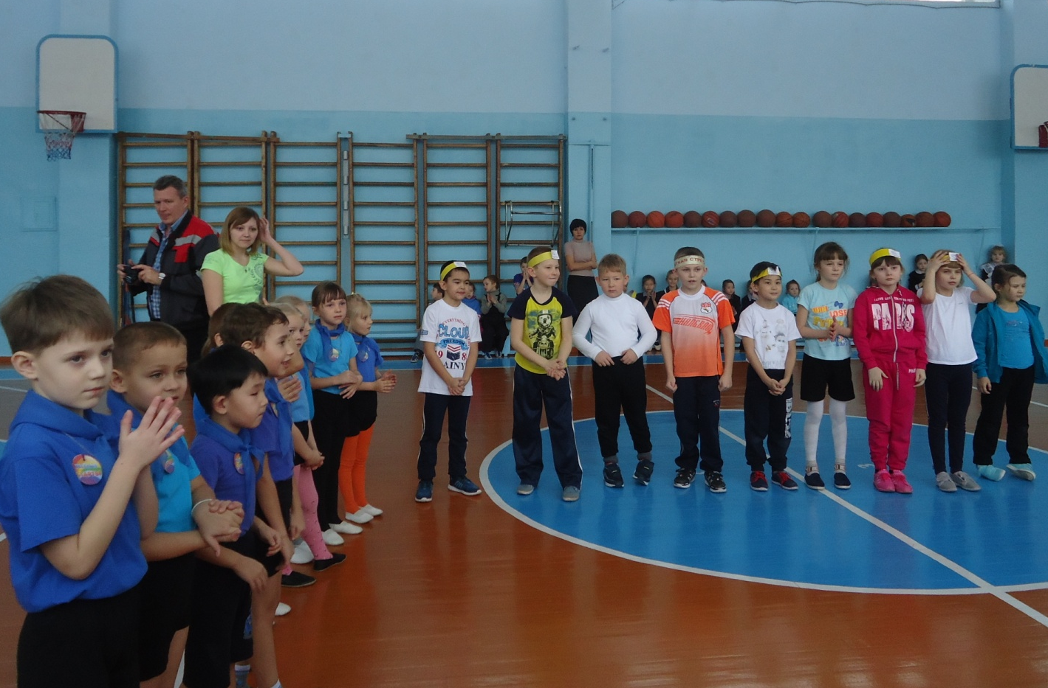
Награждение

Slide 10
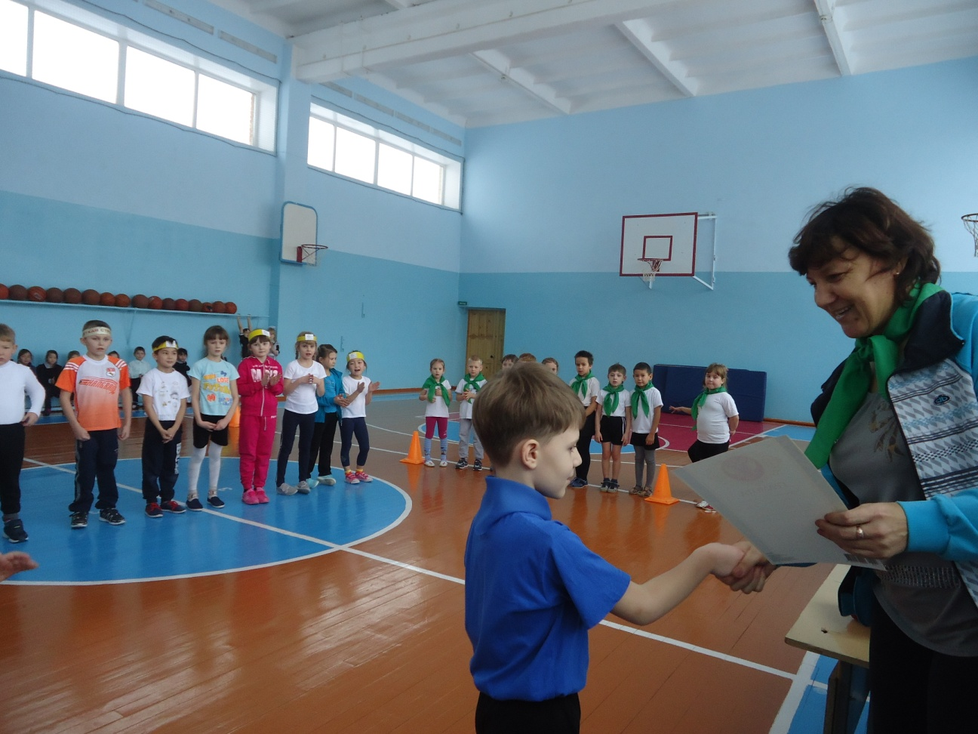
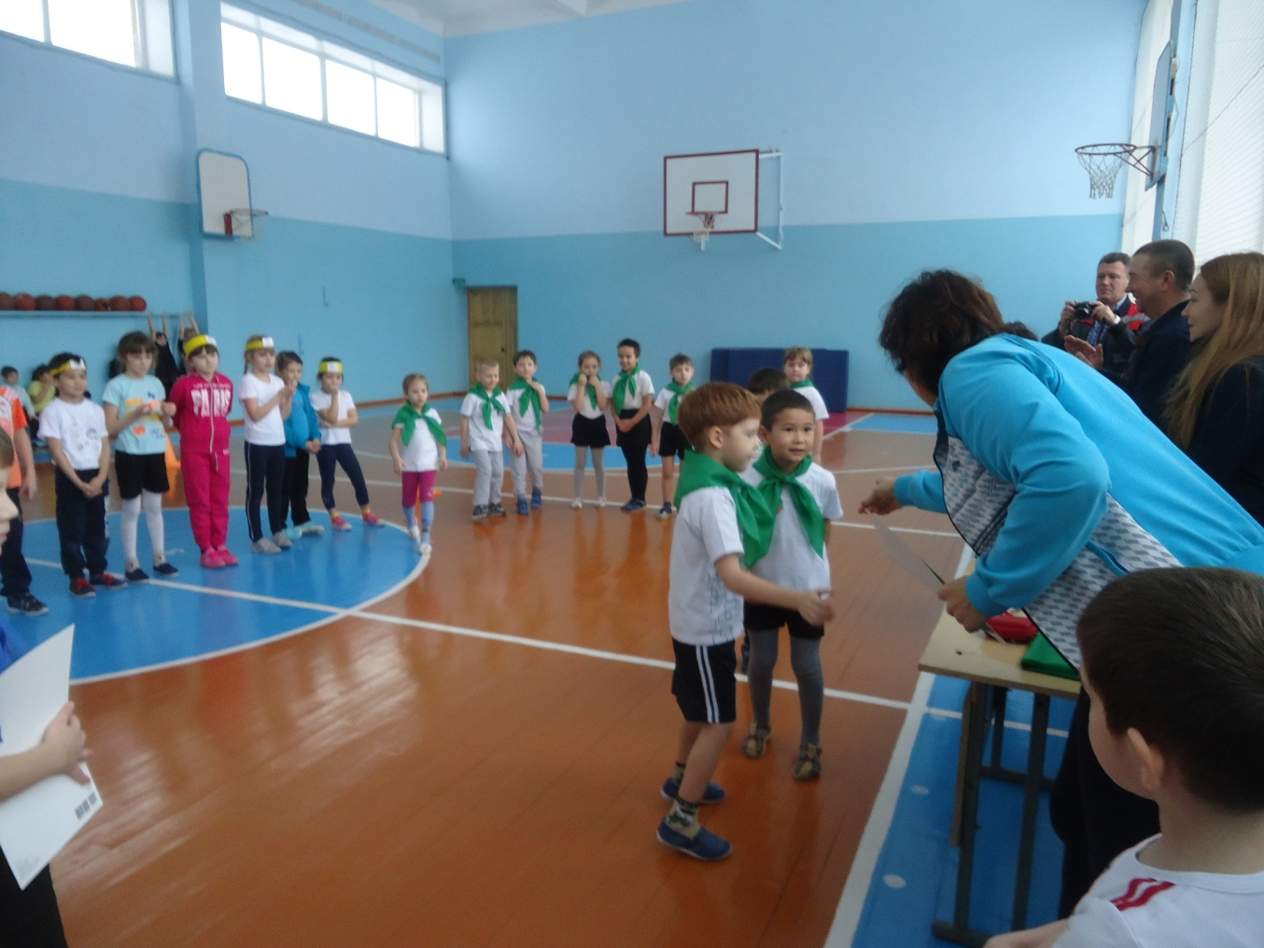
МЫ заняли почётное 3место!!!
Ребята очень старались, МОЛОДЦЫ!

Slide 11
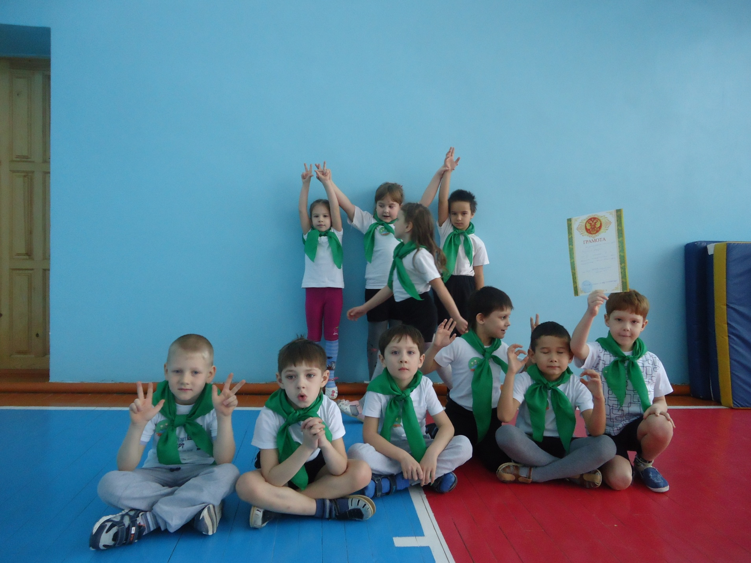
МОЛОДЦЫ! СПАСИБО!

